Slide 1

КУРСОВОЙ ПРОЕКТ
Информационно справочная система издательского дома
Федеральное государственное образовательное бюджетное
учреждение высшего образования
«Финансовый университет
при Правительстве Российской Федерации»
(Финансовый университет)
Кафедра информационных технологий
Выполнил: Маслов А.Н.
Группа ИД23-1
Руководитель: Гринева Н.В.
Москва 2025

Slide 2
Актуальность темы
Актуальность разработки подобной системы обусловлена необходимостью сокращения временных затрат пользователей на поиск информации, улучшения сервиса и повышения конкурентоспособности издательских домов на рынке.

Slide 3
Цель курсового проекта
Решение проблемы эффективного доступа к актуальной информации о текущих и будущих книгах издательского дома путем разработки веб-ориентированной информационно-справочной системы издательского дома, обеспечивающей структурированное хранение данных, удобный доступ к каталогу книг, средства поиска и фильтрации информации, а также автоматизацию взаимодействия с пользователями за счёт системы уведомлений и персонализированных функций

Slide 4
Задачи курсового проекта
Спроектировать архитектуру и структуру базы данных;
Реализовать клиентскую, серверную и системную логику;
Обеспечить безопасность и обработку ошибок;
Настроить автоматическое оповещение пользователей;
Провести тестирование и отладку системы;

Slide 5
Предмет и объект исследования
Объектом исследования является информационное обеспечение деятельности издательского дома, связанные с хранением, обновлением и предоставлением данных о книжной продукции.
Предметом исследования является предназначенная для управления каталогом издательства и взаимодействия пользователей с информационными ресурсами.

Slide 6
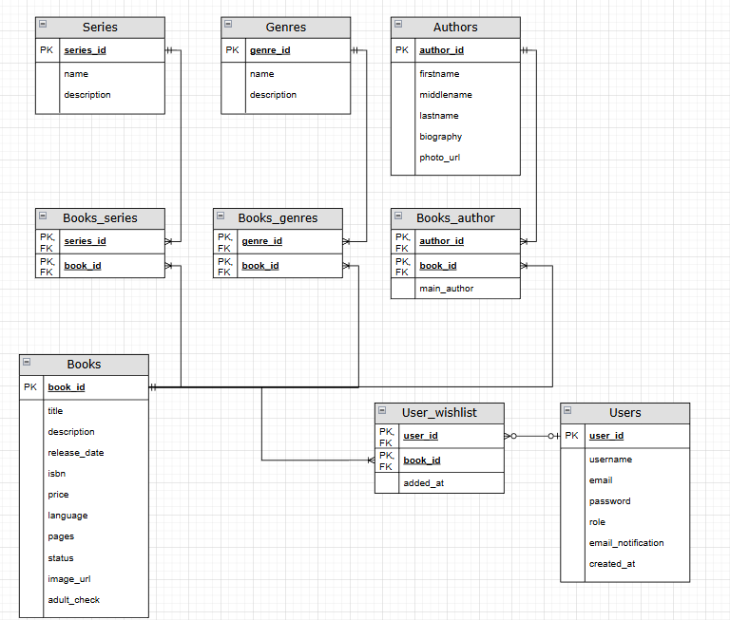
ER-диаграмма

Slide 7
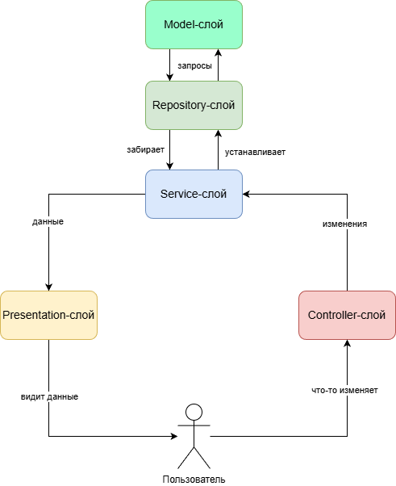
Концепция MVC + конфигурация Spring

Slide 8
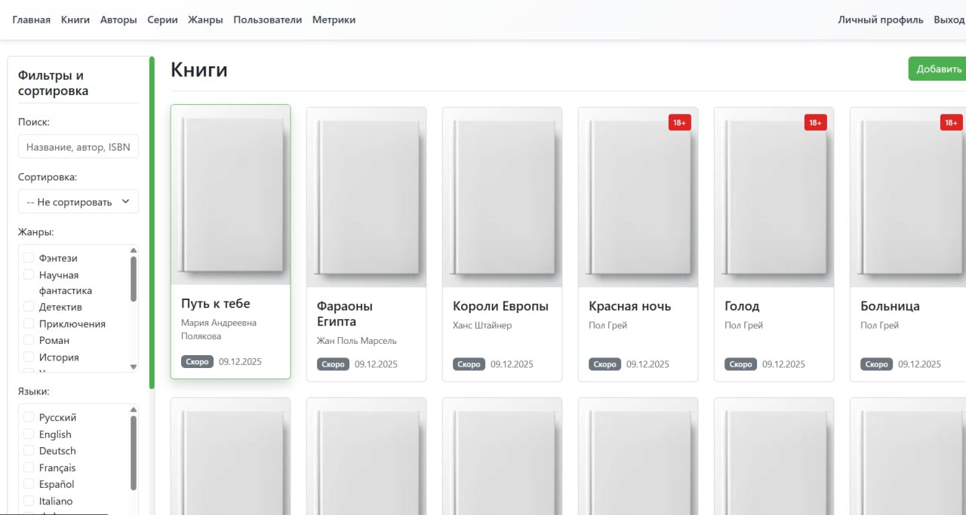
Интерфейс веб-приложения

Slide 9
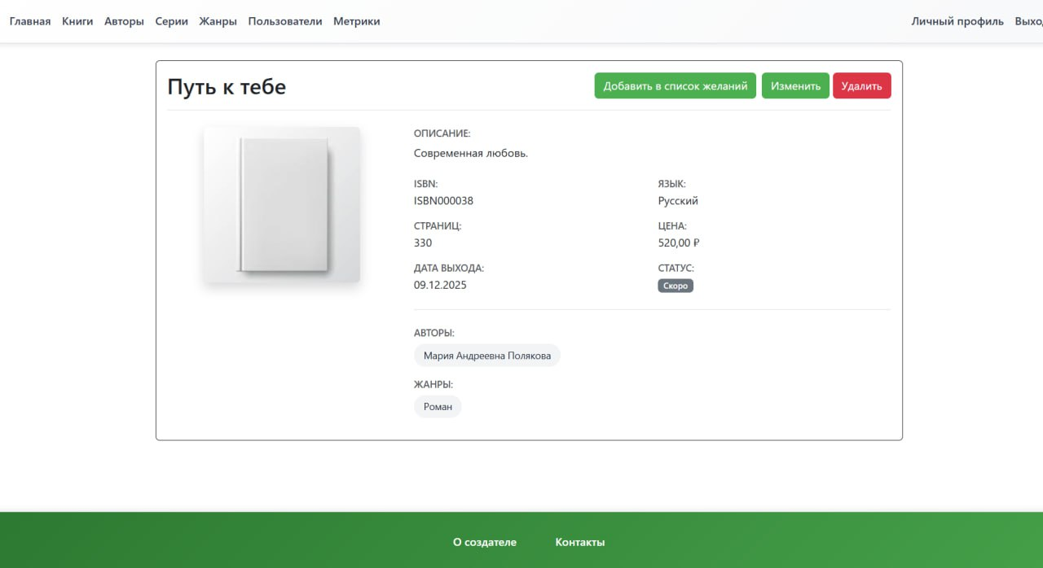
Интерфейс веб-приложения

Slide 10
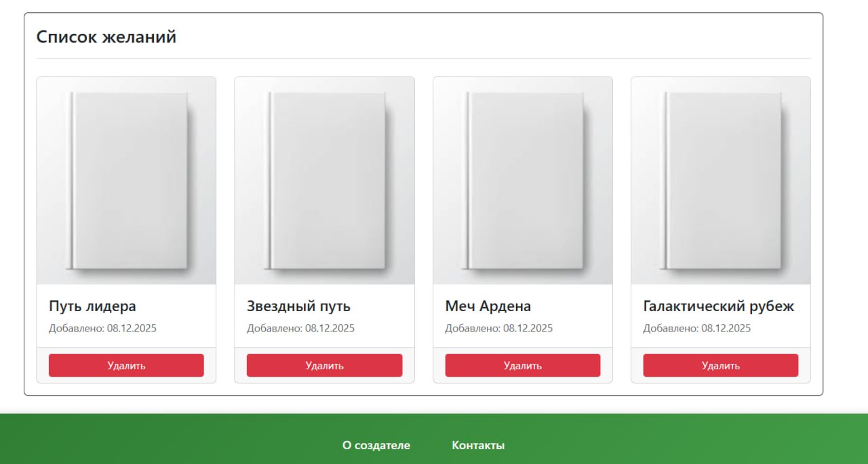
Интерфейс веб-приложения

Slide 11
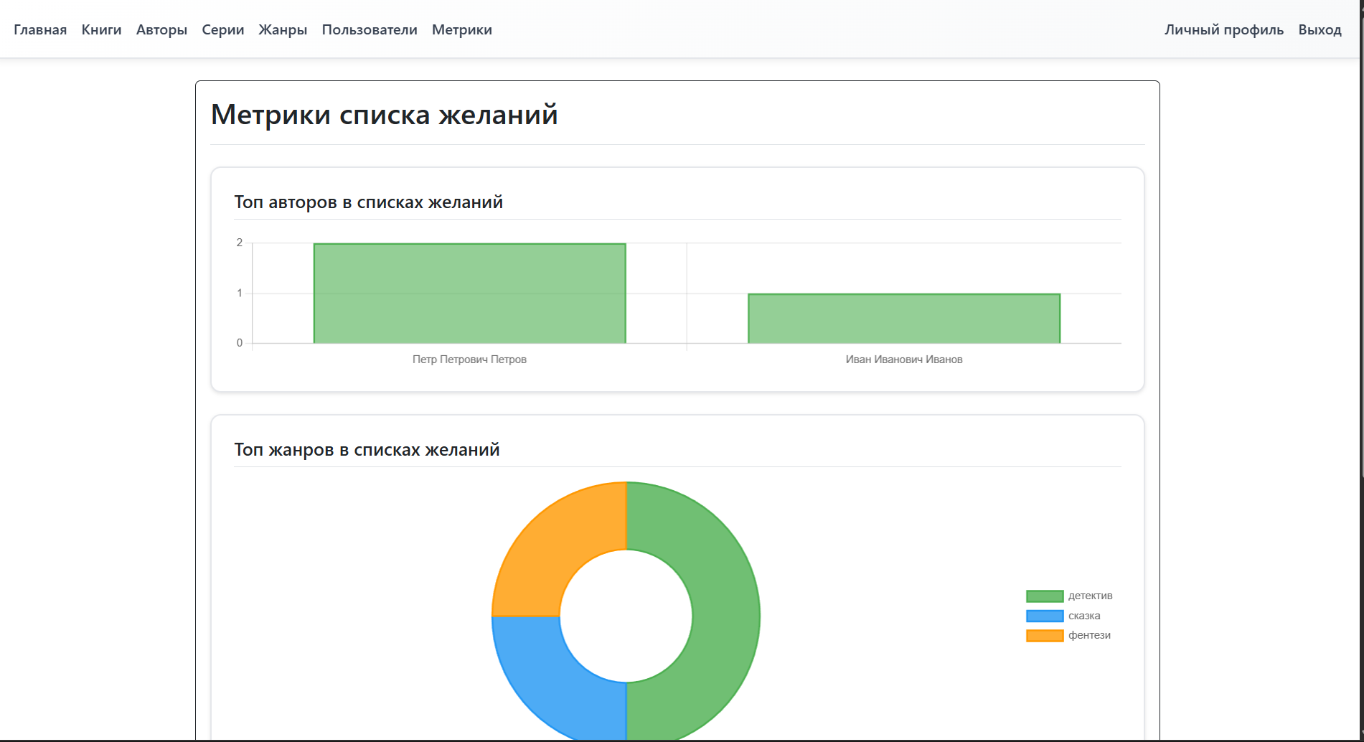
Интерфейс веб-приложения

Slide 12
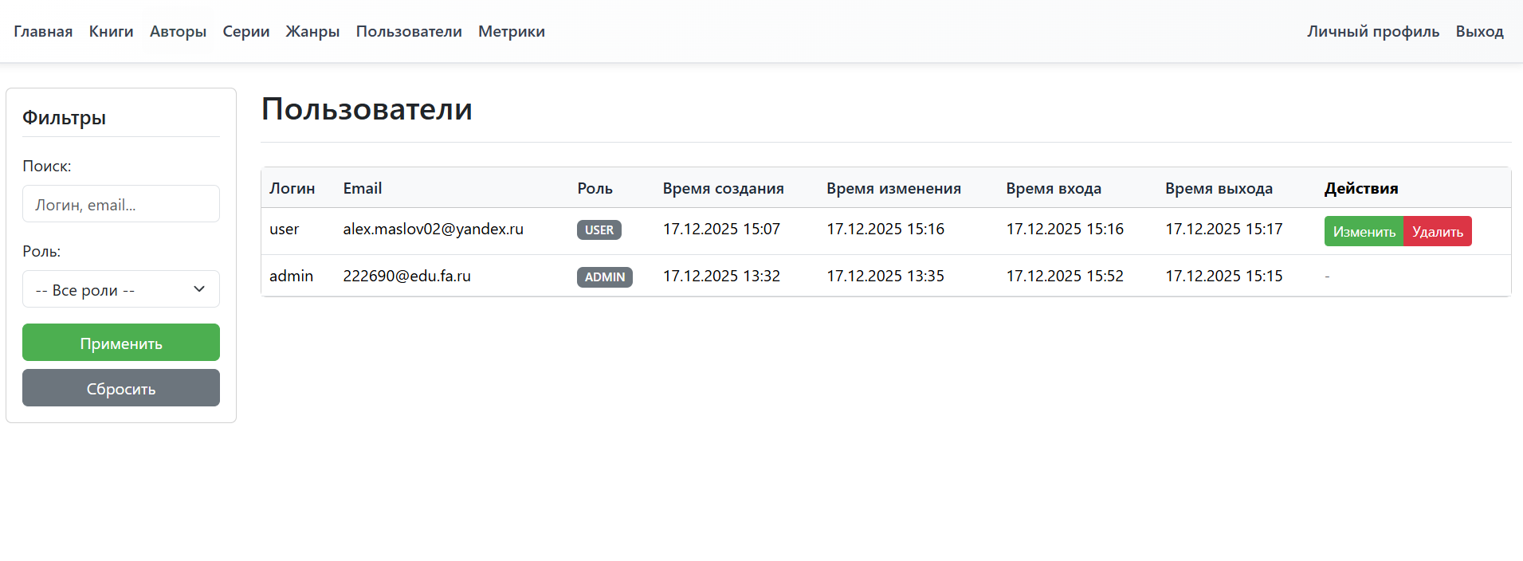
Интерфейс веб-приложения

Slide 13
Решенные задачи
Реализован веб-интерфейс для работы с каталогом книг
Разработана серверная часть с поддержкой поиска, фильтрации и просмотра информации
Создан личный профиль пользователя и система списка желаний
Реализован модуль автоматической рассылки уведомлений о выходе новых книг
Создан административный интерфейс для управления каталогом

Slide 14
Достоинства проекта
Удобный и интуитивно понятный пользовательский интерфейс
Возможность расширения функциональности без изменения основной архитектуры
Автоматическая рассылка уведомлений пользователям
Гибкость и структурированность базы данных
Кроссплатформенная работа серверной части

Slide 15
Полученные знания
Архитектурный паттерн MVC, разделяющий представление, бизнес-логику и доступ к данным
ORM-подход на основе JPA/Hibernate, упрощающий управление данными
Шаблонизация с использованием Thymeleaf
Технология Spring Security для обеспечения безопасной работы системы

Slide 16
Пути совершенствования программы
Интеллектуальный поиск и рекомендации на основе пользовательской активности
Адаптация под мобильные приложения
Автоматизированный импорт и экспорт данных из внешних источников

Slide 17
Спасибо за внимание!

